Slide 1

彩蝶纷飞

Slide 2
教学目标：
引导学生观察蝴蝶的外形、花纹和色彩，学习用纸撕蝴蝶，进行比较复杂的撕纸造型活动；欣赏各种各样的蝴蝶，感受美丽的大自然。
1、引导学生观察蝴蝶的外形、花纹和色彩，感受蝴蝶的对称美、色彩美；
2、学习用纸撕蝴蝶的基本方法；
3、在欣赏、创作的过程中体验美术学习的乐趣，感受美丽的大自然。

Slide 3
教学重点：
让学生学会纸撕蝴蝶的方法，体会自然美、对称美。
教学难点：
培养学生的观察能力，手的控制力 和大胆 创造的能力。
教材分析：
本课属于云南省地方教材二年级上册，以“造型、表现”为主，和以前学习的“撕撕、剪剪”“小猴的故事”等课程的学习为同一类。动手撕、剪的活动形成螺旋式渐进，让学生通过学习感知自然，感知生活，提高动手能力。

Slide 4
学情分析 ：
学生通过一年级的学习，动手造型能力有了一定的提高，但是对于用纸材进行精细表达仍有较大难度。在本课的学习活动中，我根据学生情况，对学生在造型活动中设计了不同难度的体验，让学生在完成教学目标的前提下发展个性创意，增强了学生学习创作、动手制作的积极性，让动手困难的学生有发挥的空间，能较大的提升自己，感受美术创意活动的乐趣。

Slide 5
准备的工具：
教具准备：课件、白纸、有花纹的彩色纸、胶水、撕好的彩色蝴蝶、范画底板（美丽的花园）
学具准备：各色彩色纸（蜡光纸、手工纸、有花纹的彩纸）

Slide 6
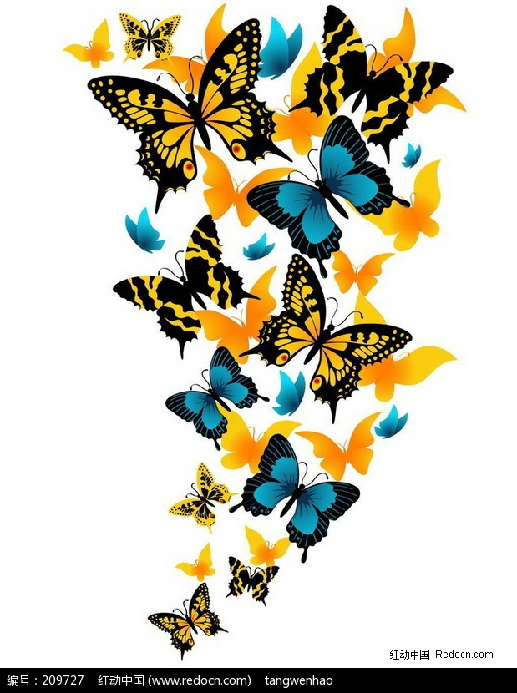
彩蝶纷飞
头上两根长长须，
身穿彩色花花衣，
飞进美丽花丛里，
传粉玩耍吃花蜜。

Slide 7
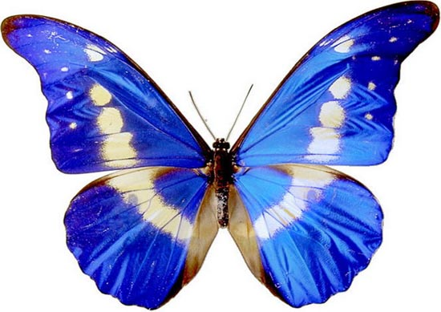
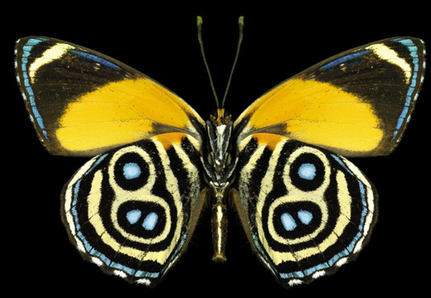
认真观察

Slide 8
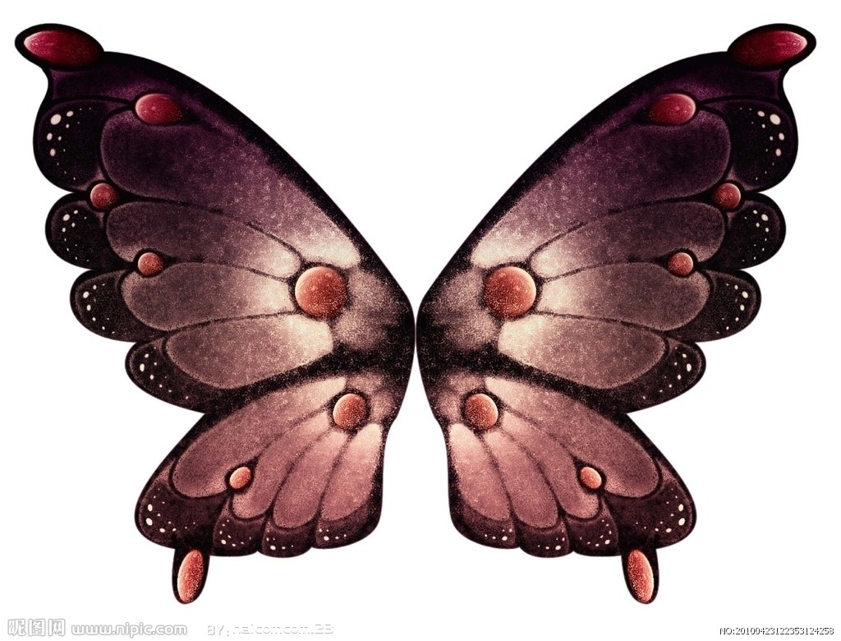
蝴蝶的特点：对称

Slide 9
简化为基本型

Slide 10
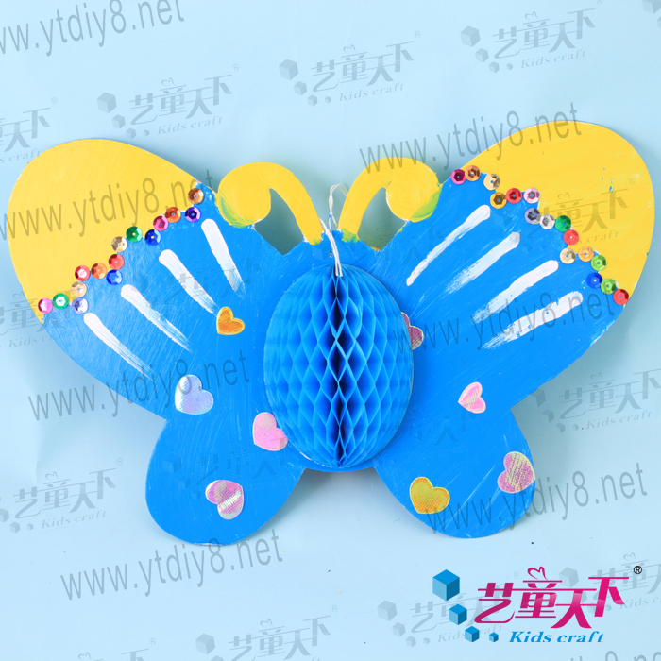
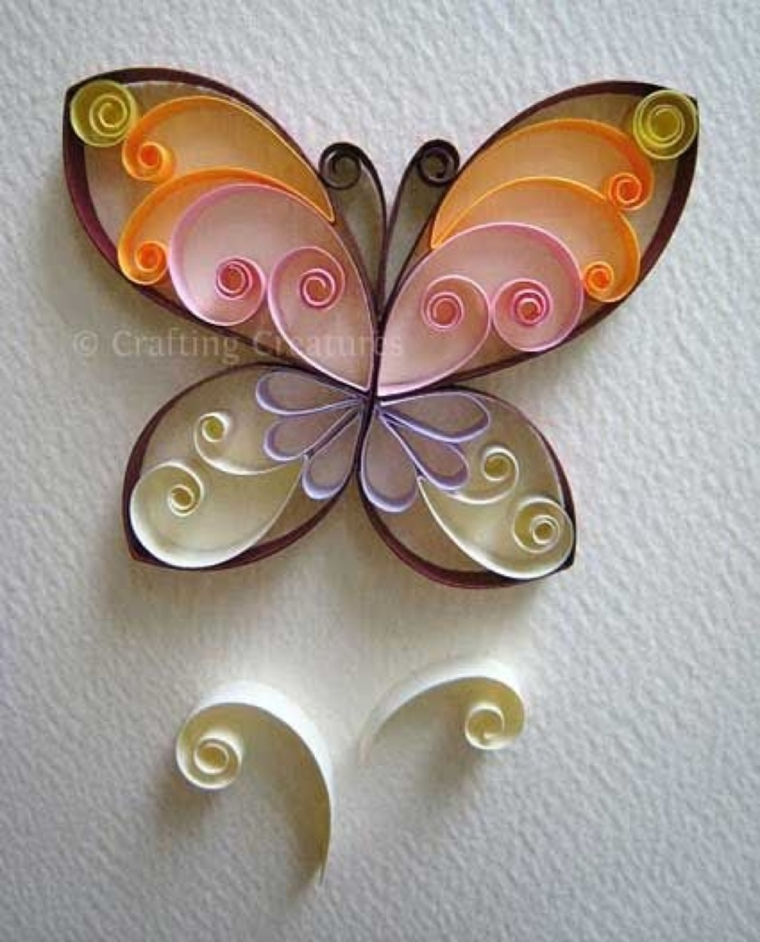
欣赏纸蝴蝶

Slide 11
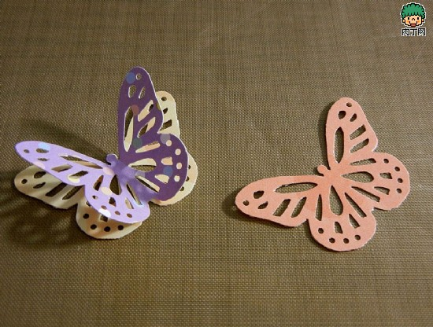
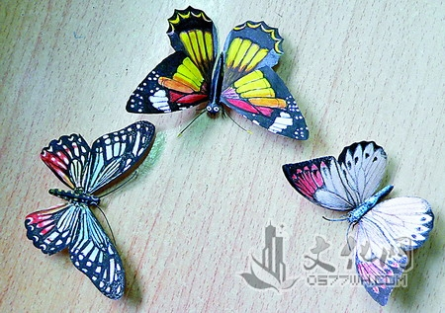
欣赏纸蝴蝶

Slide 12
大家动手吧
①概括的撕出蝴蝶大翅、小翅——先撕大翅再撕小翅
②分别撕出一对触须：记得儿歌“小小触须头上翘”；
③圆点、三角、条纹撕出美丽花衣裳；
④运用喷笔装饰即喷色美化
⑤张贴

Slide 13
课堂小结
今天我们就用这幅“美丽的花园”来装饰我们的教室，我们要爱护这些美丽的小生命，让它们和我们一起享受阳光，享受花香，用它们的美丽来装饰我们的花园——我们共同的花园“地球”。

Slide 14
谢谢！

